Slide 1
COADMINISTRAÇÃO DE NANOPARTICULA CONTENDO RAPAMICINA E A ENZIMA L-ASPARAGINASE COMO ESTRATÉGIA PARA EVITAR FORMAÇÃO DE ANTICORPOS ANTI-ASPARAGINASE
Discente: Henrique Pellin Biasoto
Orientadora: Profa. Dra. Gisele Monteiro

Slide 2
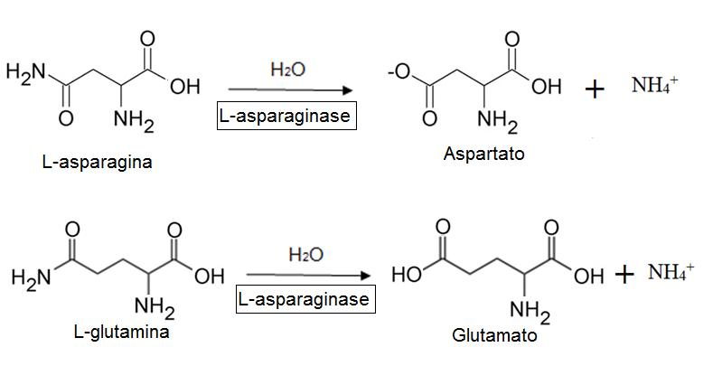
L-asparaginase
Reação catalisada pela ASNase. Adaptado de NARTA et al., 2001.
Utilizada na maioria dos protocolos de tratamento da Leucemia Linfoide Aguda

Slide 3
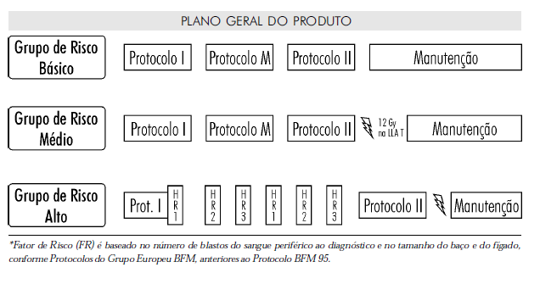
L-asparaginase no contexto da Leucemia Linfoide Aguda (LLA)
As linhagens celulares da LLA que não expressam a enzima Asparagina sintetase (ASNS) dependem da asparagina do meio extracelular para crescimento e sobrevivência (HAMERSCHLAK, 2008).

Slide 4
L-asparaginase como um biofármaco
Mutante
Peguilada
Oncaspar®
Spectrila®
Escherichia coli
Nativa
Elspar®; Leuginase®
Nativa
Erwinase®
Dickeya chrysanthemi
Peguilada
Teste clínico interrompido

Slide 5
L-asparaginase como um biofármaco
Aprovadas apenas a Spectrila® e a Oncaspar® pela ANVISA.
Origem bacteriana, causa problemas imunogênicos.
Inativação silenciosa por formação de anticorpos.
Reação cruzada entre formulações.

Slide 6
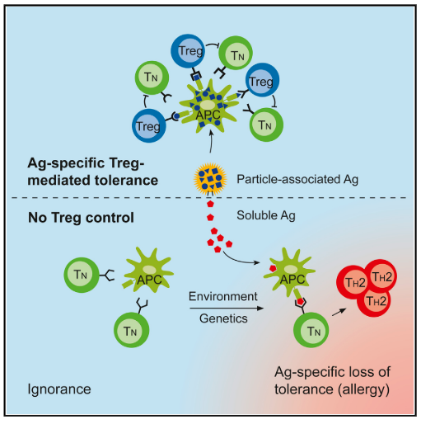
Bacher et al., 2016

Slide 7
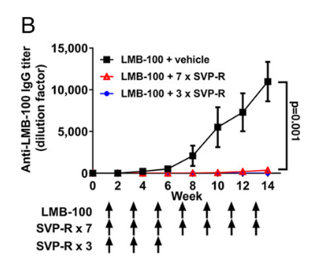
SVP-R
Mazor, et al. 2018

Slide 8
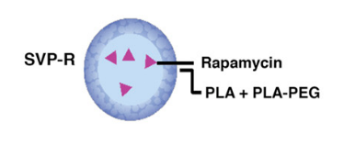
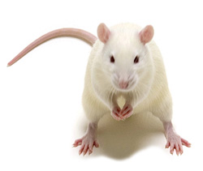
Terapia conjunta em coadministração
L-asparaginase II

Slide 9
Análises a serem feitas
Análise das células residentes do linfonodo
Dendríticas, macrófagos, Linfócitos T (regulador e helper) e B.
Identificação da via de regulação da resposta imune por análise de citocinas
Farmacologia da L-asparaginase II
Análise do soro para quantidade de asparagina (farmacodinâmica)
Análise do soro para tempo de meia vida (farmacocinética)
Análise do soro para quantidade de anticorpos anti-asparaginase
Análise das proteínas de metabolismo da L-asparaginase II
Endopeptidase e Catepsina B presentes nos macrófagos
Análise por expressão e quantidade de proteínas

Slide 10
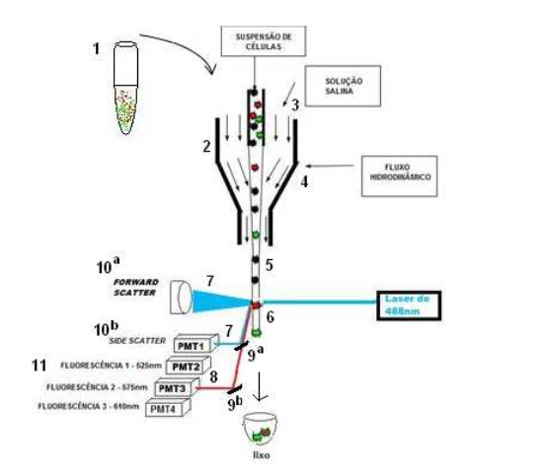
Técnicas aplicadas
Citometria de fluxo
Identificação e contagem de células, além da determinação de fenômenos (i.e. apoptose, necrose, fase do ciclo celular, etc)

Slide 11
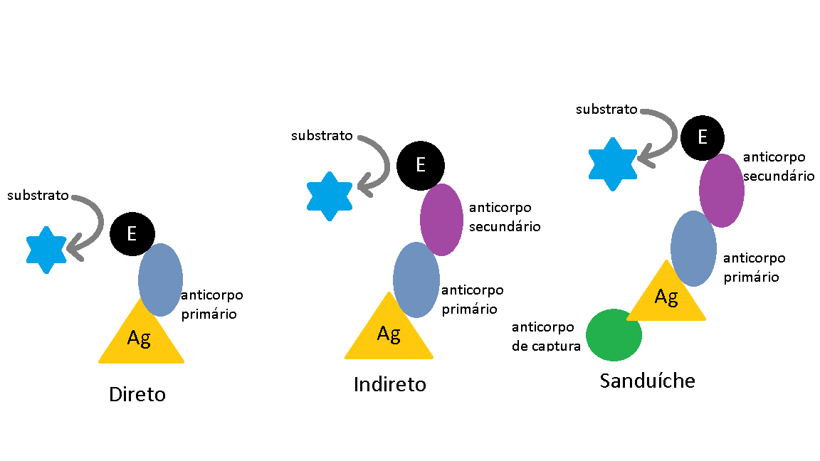
Técnicas aplicadas
Enzyme-linked immunosorbent assay (ELISA)

Slide 12
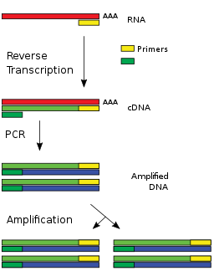
RT-PCR
Análise e quantificação da expressão de genes (mRNA)

Slide 13
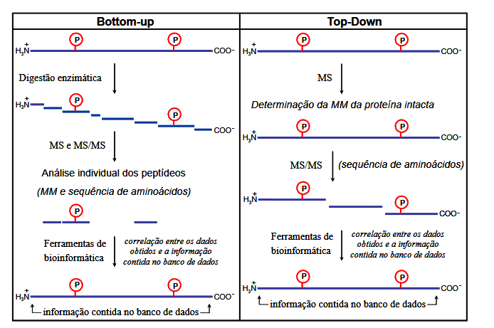
LC-MS/MS
Análise proteômica diferencial dos macrófagos
Posterior quantificação e comparação com a expressão gênica
Cantu, 2007

Slide 14
Expectativas
Imunotolerância dos camundongos com a coadministração do SVP-R com a L-asparaginase II
Redução da expressão das proteínas de metabolismo da L-asparaginase II
Aumento de meia-vida da L-asparaginase II e redução dos efeitos adversos relacionados à problemas imunogênicos
Identificação das vias da imunotolerância

Slide 15
Obrigado!
Referências
BACHER, P.; SCHEFFOLD, A. New technologies for monitoring human antigen-specific T cells and regulatory T cells by flow-cytometry. Current Opinion in Pharmacology, v. 23, p. 17–24, 2015.
CANTÚ, M. C.; Análise proteômica diferencial aplicada para o estudo da morte súbita dos citros. 2007. 259f. Tese de Doutorado – Instituto de Química de São Carlos, Universidade de São Paulo, São Paulo.
HAMERSCHLAK, N. Leucemia: fatores prognósticos e genética. Jornal de Pediatria, v. 84, n. 4, p. S52–S57, ago. 2008.
MAZOR, R. et al. Tolerogenic nanoparticles restore the antitumor activity of recombinant immunotoxins by mitigating immunogenicity. Proceedings of the National Academy of Sciences, v. 115, n. 4, p. E733–E742, 2018.
NARTA, U. K.; KANWAR, S. S.; AZMI, W. Pharmacological and clinical evaluation of l-asparaginase in the treatment of leukemia. Critical Reviews in Oncology/Hematology, v. 61, n. 3, p. 208–221, 2007.

